Slide 1
WICHTIG: Diese Folie dient nur als Leitfaden. Löschen Sie sie vor der Präsentation.
Zu dieser Präsentation
Diese Präsentation kann von Agenturen verwendet werden, die ihren Kunden den Wert von Bing Ads verdeutlichen möchten.
Sie müssen die Folien vor der Präsentation überarbeiten:
Ersetzen Sie den Platzhalter auf jeder Folie durch Ihr Logo.
Aktualisieren Sie Folie 14 mit Informationen zu Ihren Diensten.
Folie 15 enthält Hinweise zur Vorbereitung Ihrer Präsentation.
Löschen Sie die Folien 1 und 15 und alle rot gekennzeichneten Anweisungen vor der Präsentation.
Bei Fragen zu dieser Präsentation oder unseren Agenturdiensten wenden Sie sich bitte an uns unter 0800 5895560.
Weitere Ressourcen für Agenturen finden Sie unter „bingads.de/agentur“.

Slide 2



Wachstumsmotor für Ihr Unternehmen: Bing Ads
<Namen der Agentur einfügen>
<Titel>
y
HINWEIS: Ersetzen Sie diesen Platzhalter mit Ihrem Logo. (2.5” hoch x 5” breit, 150 dpi). Löschen Sie diese orange box, wenn Sie fertig sind.

Slide 3
Erfahren Sie, wie Sie…
eine spezifische Zielgruppe über Bing Ads erreichen können.
mit leistungsstarken Bing Ads-Funktionen Anzeigen erstellen können, durch die Nutzer aktiv werden.
von unseren Dienstleistungen profitieren können.
HINWEIS: Ersetzen Sie diesen Platzhalter mit Ihrem Logo. (2.5” hoch x 5” breit, 150 dpi). Löschen Sie diese orange box, wenn Sie fertig sind.

Slide 4


Die Bing Story
Bei der Suchmaschine Bing laufen alle Fäden zusammen – hier finden Sie die gewünschten Informationen schnell und ohne großen Aufwand.
Bing wird von Microsoft bereitgestellt und kann auf PCs, Mobiltelefonen und Tablets genutzt werden.

Slide 5
Bing Ads – erreichen Sie Ihre Zielgruppe
Erreichen Sie eine breite Zielgruppe im deutschen.
Individuelle Suchmaschinennutzer
des Suchmarkts
Suchanfragen monatlich
21 Millionen individuelle
Suchmaschinennutzer im Bing Network
18,6 %
des Suchmarkts
376 Millionen Suchanfragen pro Monat
comScore qSearch (angepasst), April 2018. Das Bing Network umfasst Microsoft-, AOL und Yahoo- Websites in Deutschland.

Slide 6

Intelligente Verbindungen wirken sich auf Unternehmen aus
Möglicherweise werben Sie bereits auf anderen Plattformen wie Google AdWords, Bing Network bietet jedoch mehr Suchdatenverkehr, indem zusätzliche Zielgruppen angesprochen werden. So können Sie die Vielseitigkeit Ihrer Werbung erhöhen und mehr Wachstum und Gewinn für Ihr Unternehmen erzielen.

Slide 7
Jederzeit und überall zu finden
Erschließen Sie wertvolle Zielgruppen–ganz egal auf welchem Endgerät.
Zu Hause
Unterwegs
Sprechen Sie Suchmaschinen-nutzer gezielter an: egal ob nach Standort, Zeit, Demografie oder Suchanfrage. Finden Sie so Ihren perfekten Kunden.
Richten Sie Ihre Anzeigen auf bestimmte mobile Betriebssysteme aus und bewerben Sie Ihren nächstliegenden Unternehmensstandort, damit Kunden Sie problemlos finden können.

Slide 8



Integration von Bing ebnet den Weg
Mehr als 500 Mio. Geräte mit​ Windows 10.
48 % der Bing O&O-Suchvorgänge stammen von Windows 10.
150 % schnelleres Wachstum als bei Windows 7.
96 % der Firmenkunden testen aktiv Windows 10.
​
Interne Microsoft-Daten, weltweit, Quartal 2017.

Slide 9
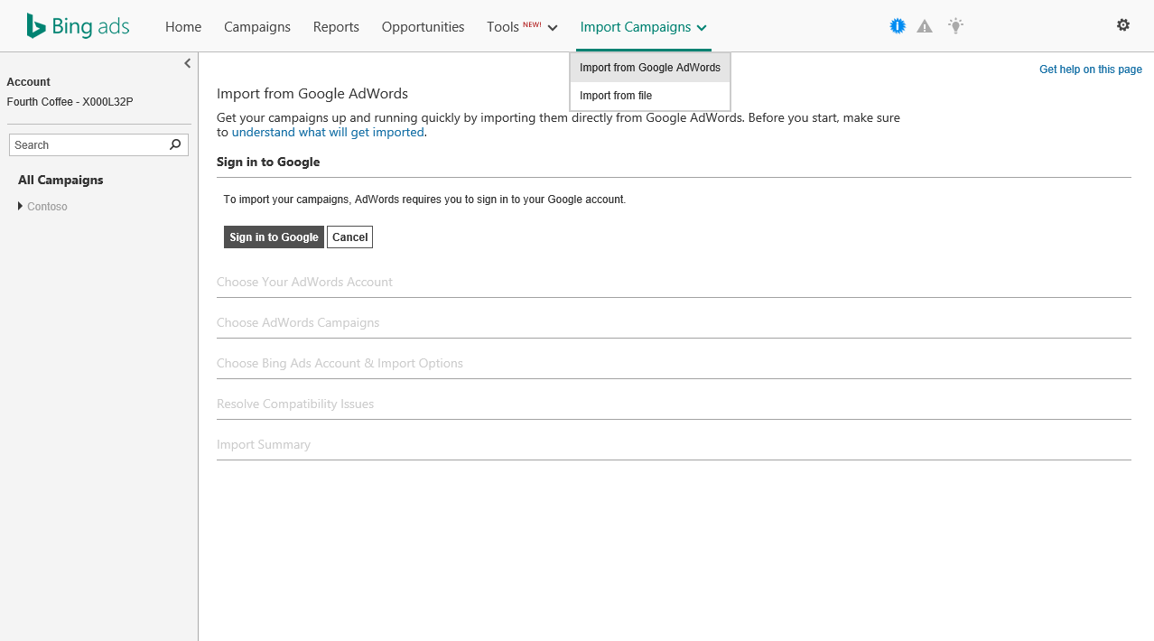
Erweitern Sie erfolgreiche Kampagnen
Ihre Google AdWords-Kampagnen können kinderleicht in Bing Ads importiert werden.
und müssen nicht neu erstellt werden. Wir können Ihre vorhandenen Suchwerbekampagnen, die Sie bereits erfolgreich nutzen, mit dem Google-Importtool importieren.

Slide 10
Features zum Steigern von Abschlüssen
Bing Ads verfügt über leistungsstarke Features, mit denen Ihre Anzeigen Datenverkehr generieren.
Sitelinks-Erweiterungen heben Ihre Produkte, Angebote oder Dienstleistungen hervor, sodass Suchmaschinennutzer direkt zu den Seiten wechseln können, die sie interessieren.
Mit Standorterweiterungen können Sie in Ihrer Anzeige auf den nächstliegenden Standort verweisen. Und dank erweiterter Targeting-Einstellungen können Sie sicherstellen, dass Sie mit Ihren Anzeigen lokale Kunden erreichen.
Alpine Ski House
www.alpineskihouse.com
30% Off Select Ski Gear! Free Shipping Over $50.
Our top-rated gear Join us on a trek
Money-back guarantee Sustainability commitment
Alpine Ski House
www.alpineskihouse.com
30% Off Select Ski Gear! Free Shipping Over $50.
4567 Main Street – Victoria (250) 555-0100
Include your address and phone number.
Display links to multiple pages on your website.

Slide 11
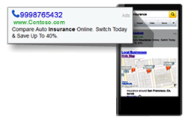
Features zum Optimieren Ihrer Märkte
Bing Ads verfügt über leistungsstarke Features, mit denen Sie Ihre Suchmaschinennutzer adressieren können.
Zielgruppen-Targeting nach Standort lässt Sie Ihr Budget optimal nutzen, indem Sie Suchmaschinennutzer in von Ihnen ausgewählten Städten, Bundesländern/Kantonen, Großräumen und Postleitzahlgebieten adressieren.
Anruferweiterungen verbinden Suchmaschinennutzer direkt über eine klickbare Telefonnummer mit Ihrem Unternehmen. Interessierte Kunden müssen nur einmal tippen, um direkt mit Ihnen zu sprechen.

Slide 12

Features zum Steigern des Umsatzes
Erreichen Sie Ihren idealen Kunden mit diesen Bing Ads-Features.
App-Erweiterungen werben für Ihre Apps auf PCs, Tablets und Smartphones, um die Kundenbindung zu fördern und mehr Umsatz zu erzielen.
Bing-Shoppingkampagnen stellen Ihre Produktanzeigen vor. Erstellen Sie dedizierte Shoppingkampagnen, um Ihren Anzeigen auf Suchergebnisseiten mehr Platz zu geben und Ihre Anzeigen für mögliche Kunden überzeugender zu gestalten.

Slide 13

Fazit
Stellen Sie Kontakt zur aktiven und engagierten Bing Network Zielgruppe her.
Sie erreichen potenzielle Kunden überall und jederzeit.
Sie erstellen Anzeigen, mit denen sich Ihre Abschlüsse maximieren lassen

Slide 14
Erzielen Sie bessere Ergebnisse mit Ihren Anzeigen
IMPORTANT: This slide needs edits. Customize this slide with your agency’s services, and delete these instructions.
Eine Einführung in unsere Dienste.
Hintergrund der Agentur | Informationen und Kenntnisse der Agentur Größe der Agentur (Mitarbeiter, Umsätze) Erfahrung in spezifischen Branchen oder an bestimmten Standorten
Personal der Agentur | Lebensläufe der Geschäftsführer und potenzieller Mitglieder Ihres Kontoteams und ihre relevanten Kenntnisse Hinweise auf Zertifizierungen und Akkreditierungen einzelner Teammitglieder
Kunden­referenzen | Beispiele für die Erfahrung der Agentur im vertikalen Markt Fallstudien mit Ergebnissen Kunden­informationen (durchschn. Dauer der Geschäftsbeziehung, Verbleibquote)
Preisgestaltung und Vertragsbedingungen | Richtlinien und Bedingungen für die Abrechnung Preisstruktur (d. h. Beauftragung, Kommission basierend auf Zeit, Aufwand oder Leistung) Zusätzliche Dienstleistungen und Gebühren
Kunden­support | SLA-Bedingungen Häufigkeit der Telefonanrufe des Teams, der Besuche vor Ort und der Berichterstattung Schulung und Bereitstellungsdienste

Slide 15
Bereiten Sie sich auf die Besprechung vor
WICHTIG: Diese Folie dient nur als Leitfaden. Löschen Sie sie vor Ihrer Präsentation.
Lernen Sie die Organisation und Branchenstruktur des Kunden kennen.
Lernen Sie die unmittelbaren Bedürfnisse und aktuellen Marketinginitiativen kennen.
Lernen Sie die Merkmale, Demografie und erwarteten relevanten Aktionen ihrer potenziellen Kunden kennen (Medienkonsum, Kaufverhalten, Registrierungen, Markenbewusstsein usw.).
Lernen Sie den Arbeitsumfang und Erfolgskennzahlen für das Projekt kennen.
Analysieren Sie die Wettbewerbslandschaft und Verbesserungsmöglichkeiten.
Bereiten Sie sich auf die Beantwortung der Frage vor, auf welche Weise Sie Ihren Kunden beim effektiven und effizienten Erreichen seiner Ziele mit Bing Ads unterstützen können.
Bereiten Sie sich darauf vor, Ihre einzigartigen Fähigkeiten zum Erzielen bester Ergebnisse zu erläutern.
Stellen Sie relevante Erfahrungen aus der Vergangenheit einschließlich der erzielten Ergebnisse vor.

